Slide 1
PyTorch
2024 SMARCLE KAGGLE STUDY
이헌성

Slide 2


목차
Pytorch란?
1
Pytorch의 사용
2
Pytorch의 응용
3

Slide 3
Pytorch란?
PyTorch
딥러닝을 위한 강력하고 유연한 프레임워크
( Numpy + AutoGrad + Function )

Slide 4
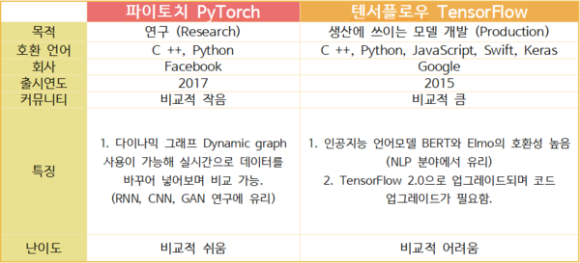
Pytorch와 Tenseorflow

Slide 5
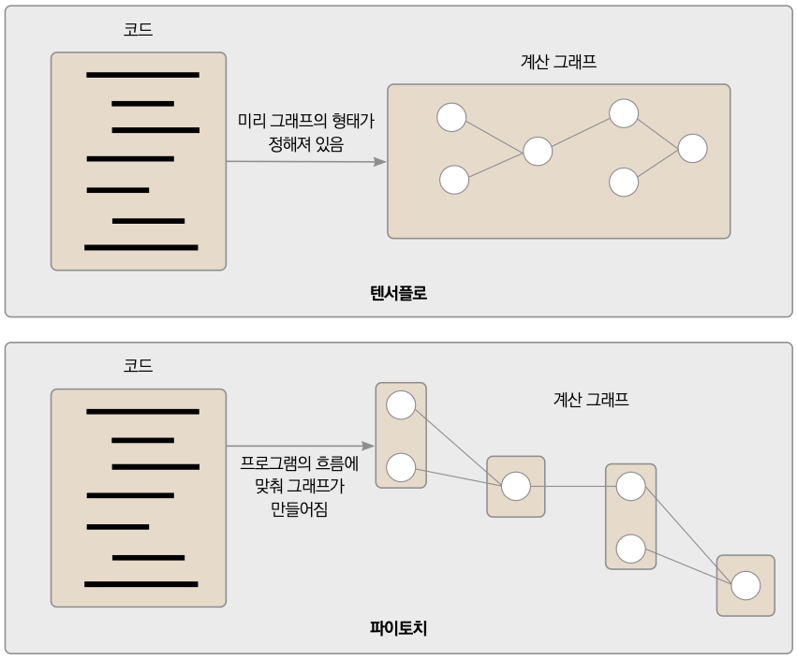
Pytorch와 Tenseorflow
정적 계산
그래프
동적 계산
그래프

Slide 6
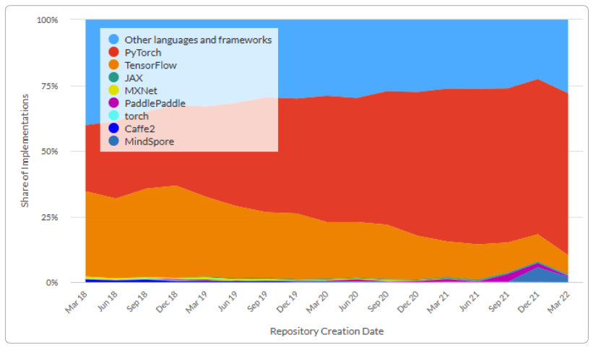
Pytorch와 딥러닝

Slide 7
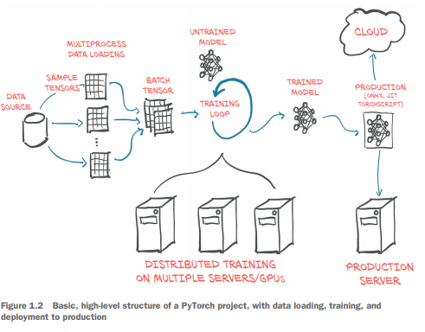
Pytorch의 장점
완만한 학습 곡선
유연성
다양한 기능
활발한 커뮤니티

Slide 8
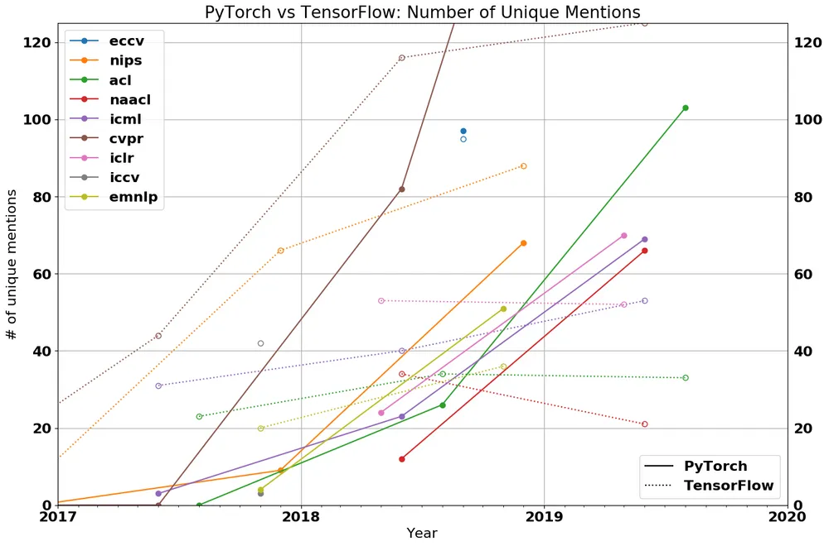
Pytorch의 응용
import torch
# 1, 2, 3이 들어 있는 텐서 생성
a = torch.tensor([1, 2, 3])
# 4, 5, 6이 들어 있는 텐서생성
b = torch.tensor([4, 5, 6])
# 두 텐서의 합 계산
c = a + b
print(c)
# 텐서를 출력
>>>tensor([5, 7, 9])

Slide 9
Thank You

